Slide 1
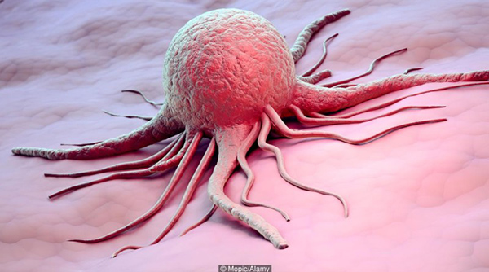
UNG THƯ
GV hướng dẫn:
BS. Nguyễn Phúc Học
Nhóm 10 - Lớp PTH 350 H:
Đỗ Thái Uyên Thao
Nguyễn Thị Cẩm Hà
Nguyễn Thị Linh Thu
Bùi Mỹ Duyên
Nguyễn Xuân Hiệp

Slide 2
NỘI DUNG
Đại cương về ung thư
UNG
THƯ
Các thuốc điều trị ung thư
Độc tính của hóa trị liệu ung thư.
Một số nguyên tắc khi dùng
thuốc chống ung thư

Slide 3
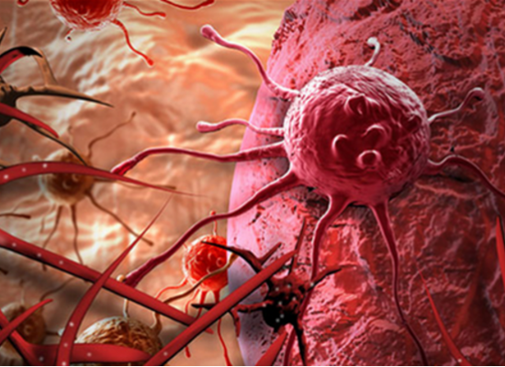
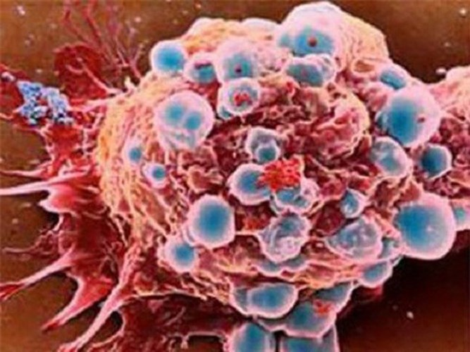
1.1. Khái niệm:
1. ĐẠI CƯƠNG VỀ UNG THƯ
‒Ung thư: sự phân chia không kiểm soát được của tế bào, khả năng tồn tại và phát triển ở các cơ quan và tổ chức lạ.
- Có sự tham gia của nhiều nhóm gene khác nhau: gene tiền ung thư và gene chế áp ung thư→ đột biến.
- Bình thường sự cân bằng giữa tốc độ của quá trình tăng sinh và quá trình chết của tế bào. Nhưng đột biến DNA, chúng có thể phá vỡ cơ chế điều khiển→Sự tăng sinh không kiểm soát→Tạo thành các khối u lành tính hay ác tính

Slide 4
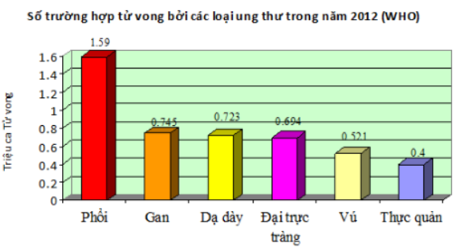
1.2. Dịch tễ:
1. ĐẠI CƯƠNG VỀ UNG THƯ
Quốc tế:
Mỗi năm, 14,1 triệu người được
chẩn đoán mắc bệnh ung thư và 8,2 triệu người chết.
Việt Nam:
Mỗi năm Việt Nam có khoảng 150
ngàn ca mới mắc và trên 75 ngàn trường hợp tử vong.

Slide 5
1. ĐẠI CƯƠNG VỀ UNG THƯ
1.3 Định nghĩa
Ung thư là một nhóm các bệnh liên quan đến việc phân chia tế bào một cách vô tổ chức và những tế bào đó có khả năng xâm lấn những mô khác bằng cách phát triển trực tiếp vào mô lân cận hoặc di chuyển đến nơi xa (di căn).
1.4 Chuẩn đoán
‒ Mục tiêu chẩn đoán bệnh ung thư gồm: chẩn đoán xác định – chẩn đoán giai đoạn & chẩn đoán sớm ung thư.
‒ Để đạt mục tiêu của chẩn đoán ung thư cần tiến hành 3 bước:
+ Bước chẩn đoán ban đầu: Sơ bộ hướng đến một ung thư.
+ Bước chẩn đoán xác định: Chủ yếu dựa vào chẩn đoán mô bệnh học.
+ Bước chẩn đoán giai đoạn: Đánh giá sự xâm lấn và lan tràn của ung thư.

Slide 6
1. ĐẠI CƯƠNG VỀ UNG THƯ
Các phương pháp chuẩn đoán ung thư
- Chẩn đoán lâm sàng : Triệu chứng cơ năng,triệu chứng toàn thân,
Triệu chứng thực thể.
Chẩn đoán nội soi
Chẩn đoán X-quang
Chẩn đoán siêu âm
Chẩn đoán đồng vị phóng xạ
Chụp cộng hưởng từ trường hạt nhân (MRI)
Chẩn đoán sinh học
Chẩn đoán xác định chẩn đoán vi thể : Chẩn đoán tế bào học, Chẩn đoán tổ chức học,
Chẩn đoán giai đoạn : Đối với bệnh nhân, đối với cộng đồng.

Slide 7
1. ĐẠI CƯƠNG VỀ UNG THƯ
Chẩn đoán giai đoạn ung thư :
Các giai đoạn ung thư của các khối u ác tính ( TNM)
+ T ( Tumor) : chỉ kích thước của khối u
+ N ( Nodes: hạch bạch huyết ): xác định ung thư đã lan đến các hạch bạch huyết ở chung quanh chưa và lan xa đến mức độ nào?
+ M ( Metastasis : di căn) : xác định ung thư đã di căn đến các bộ phận của cơ thể hay chưa?
Chẩn đoán các loại ung thư :
Phân loại theo loại tế bào khởi phát và theo vị trí của tế bào đó:
Ung thư biểu mô có nguồn gốc từ tế bào biểu mô.
Bệnh lí huyết học ác tính, như bệnh bạch cầu và u lympho bào, xuất phát từ máu và tủy xương.
Ung thư mô liên kết là nhóm ung thư xuất phát từ mô liên kết, xương hay cơ.
U hắc tố do rối loạn của tế bào sắc tố.
U quái bắt nguồn từ các tế bào mầm.

Slide 8
1. ĐẠI CƯƠNG VỀ UNG THƯ
1.5 Điều trị ung thư
Phương pháp | Cách thực hiện | Mục đích
Phẫu thuật | Phẫu thuật cần thiết cho phân loại giai đoạn, xem thử đã có di căn đến các hạch bạch huyết vùng hay chưa. Phân loại giai đoạn cho biết tiên lượng và nhu cầu điều trị bổ sung. | Cắt bỏ chỉ khối u đơn thuần hoặc toàn bộ cơ quan. Kiểm soát triệu chứng, như chèn ép tủy sống hay tắc ruột, gọi là điều trị tạm thời.
Hóa trị liệu | can thiệp vào phân bào theo các cách khác nhau, như sự sao chép DNA hay quá trình phân chia các NST mới được tạo thành. Nhắm vào các TB phân chia nhanh chóng và không đặc hiệu cho TB ung thư. -> hóa trị có khả năng tổn thương các mô lành. | điều trị ung thư bằng thuốc ("thuốc chống ung thư") có khả năng tiêu diệt tế bào ung thư
Miễn dịch trị liệu | sử dụng cơ chế miễn nhiễm chống lại khối u. | Tăng cường hệ miễn dịch
Xạ trị liệu | điều trị bằng tia X hay chiếu xạ là sử dụng một dạng năng lượng (gọi là phóng xạ ion hoá) để diệt tế bào ung thư và làm teo nhỏ khối u. | làm tổn thương càng nhiều TB ung thư trong khi giới hạn tổn thương đối với mô lành lân cận.

Slide 9
1. ĐẠI CƯƠNG VỀ UNG THƯ
Ức chế nội tiết tố | VD:khối u nhạy cảm với hormone là 1 số loại ung thư vú, tiền liệt tuyến, và tuyến giáp. Việc loại bỏ hay ức chế estrogen (đối với ung thư vú), testosterone (ung thư tiền liệt tuyến), hay TSH (ung thư tuyến giáp) là phương pháp điều trị bổ sung quan trọng. | Sự phát triển của hầu hết các mô, bao gồm ung thư, có thể được gia tăng hay bị ức chế bằng cách cung cấp hay ngăn chặn các loại hormone nào đó.
Gép tế bào gốc | Ghép tế bào gốc điều trị các bệnh về máu, chấn thương cột sống, thoái hóa khớp, tổn thương da…về điều trị ung thư bằng tế bào gốc | Tiêu diệt tế bào ung thư, cùng các tế bào máu khỏe mạnh Các TB gốc tạo máu từ tủy xương khỏe mạnh được lấy từ người cho (phù hợp với BN) được ghép vào tủy xương của BN mắc ung thư máu. Cấy ghép TB gốc cho phép cơ thể của bệnh nhân sản xuất các TB máu khỏe mới
Điều trị đích | Dùng thuốc chỉ tác dụng trên các tế bào ung thư, ít hoặc không tác động lên tế bào lành. | -Ức chế phân tử nhỏ: tác dụng vào đích ở bên trong tế bào ung thư và chặn các đường truyền tín hiệu cần thiết cho sự phát triển của tế bào ung thư. - Kháng thể đơn dòng: sử dụng kháng thể được tạo ra từ tế bào miễn dịch trong phòng TN, để tiêu diệt hoặc kìm hãm sự phát triển TB ung thư.

Slide 10
1. ĐẠI CƯƠNG VỀ UNG THƯ
Kiểm soát triệu chứng | Điều trị kiểm soát đau, buồn nôn, nôn, tiêu chảy, xuất huyết và các vấn đề thường gặp khác ở bệnh nhân ung thư. Thuốc giảm đau (thường là các opioid như morphine) và thuốc chống nôn rất thường được sử dụng ở bệnh nhân có các triệu chứng liên hệ đến ung thư. | Quyết định chất lượng sống của bệnh nhân, và giữ vai trò quan trọng trong quyết định áp dụng các điều trị khác trên bệnh nhân
Y học thay thế và bổ sung | Một số phương pháp điều trị không quy ước được dùng "bổ sung" cho điều trị quy ước | Tạo sự thoải mái và nâng cao tinh thần cho bệnh nhân.
Chế độ ăn uống | *Một số thực phẩm giúp ngăn ngừa ung thư : Lá/rau: Bông cải xanh, Cải xoăn, Rau chân vịt. ‒ Củ: Nghệ, Tỏi, Hành tây. ‒ Nấm. ‒ Quả: Cà chua. ‒ Sữa chua. *Một số chất chống ung thư trong thực phẩm: ‒ Alliinase, Myrosinase. ‒ Selen. ‒ β-Glucan (Beta glucan). ‒ Alliinase, Myrosinase. ‒ Probiotic (vi khuẩn có lợi). ‒ Curcumin, Catechin, Lycopene. ‒ Sulforaphane (Sulphoraphane), 3,3'Diindolylmethane (DIM), Glucoraphanin. | làm giảm nguy cơ gây ung thư.

Slide 11
2. CÁC THUỐC ĐIỀU TRỊ UNG THƯ
Kháng chuyển hóa
Các chất tương tự adenosin
Kháng folat
Kháng purin
kháng pyrimidin
Kháng sinh kháng ung thư
Daunorubicin
Doxorubicin
Bleuomycin
Dactinomycin
Olivomycin
Ức chế phân chia TB
Taxoid
Podophyllotoxin
Vinca alcaloid
Các alcaloid tự nhiên (TV)
Alkyl hóa
Mù tạt nhóm Nito
Alkyl hóa sulphonat
Nhóm Triazen
Các phức platin

Slide 12
2. CÁC THUỐC ĐIỀU TRỊ UNG THƯ
Hormon & enzym
Các androgen
Chất kháng thượng thận
Chất kháng androgen
Chất kháng estrogen
Các progestin
Chất tương tự LH, RH
Chất ức chế aromatase
Các chất biến đổi ĐƯMD
Các interferon
Các interleukin
BCG
Levamisole
Các yếu tố kích thích
Các kháng thể đơn dòng
Nhóm thuốc mới
Nhắm tới phân tử đích làm chết
Kìm chế sự phát triển lan tỏa ung thư
Nhóm ức chế sinh mạch
Nhóm kháng di căn

Slide 13
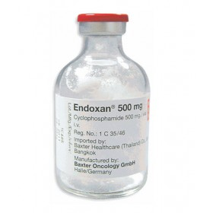
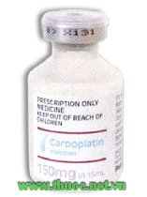
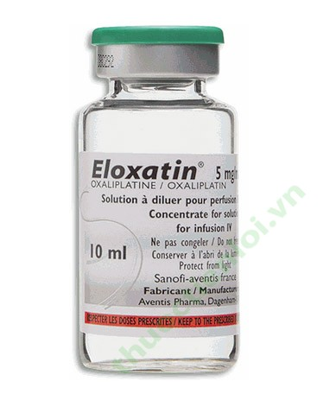
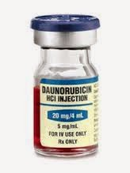
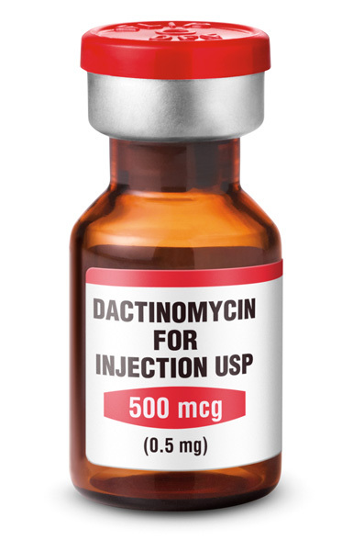
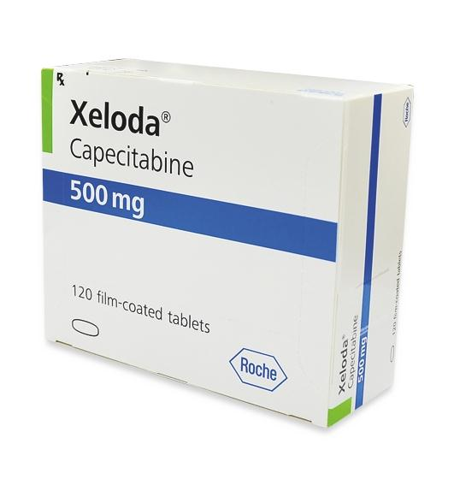
Alkyl hóa
124.376 đ/Lọ
352.800đ/Lọ
4.900.000 đ/Lọ
Kháng chuyển hóa
Kháng sinh kháng ung thư
62.748đ/Lọ

Slide 14
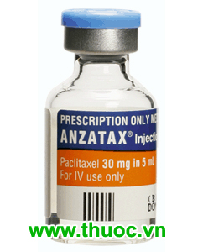
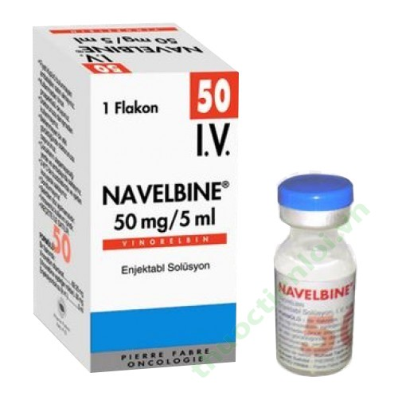
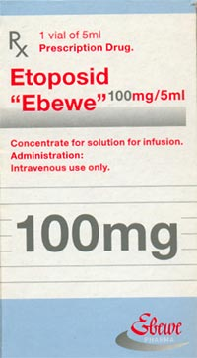
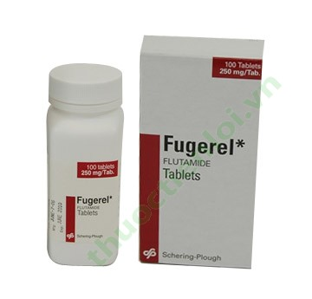
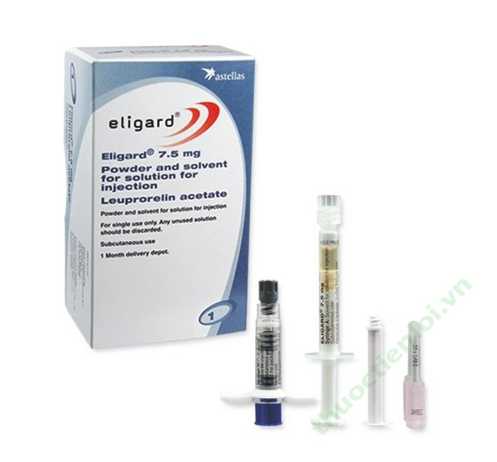
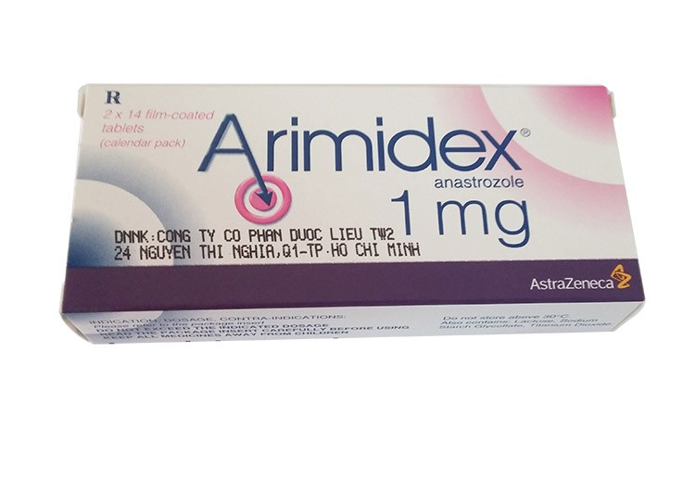
Các alcaloid tự nhiên (TV)
1.260.000đ
4.800.000đ
146.685đ
Hormon & enzym
2.170.000 đ
2.850.000đ
3.000.000đ

Slide 15
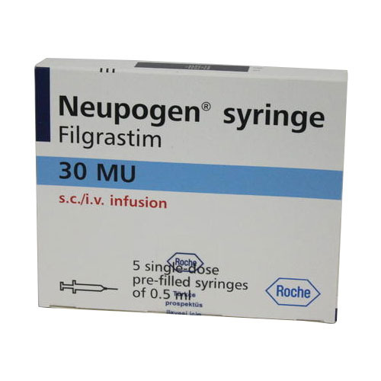
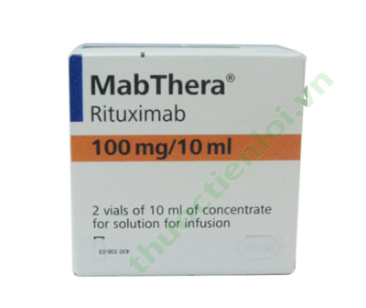
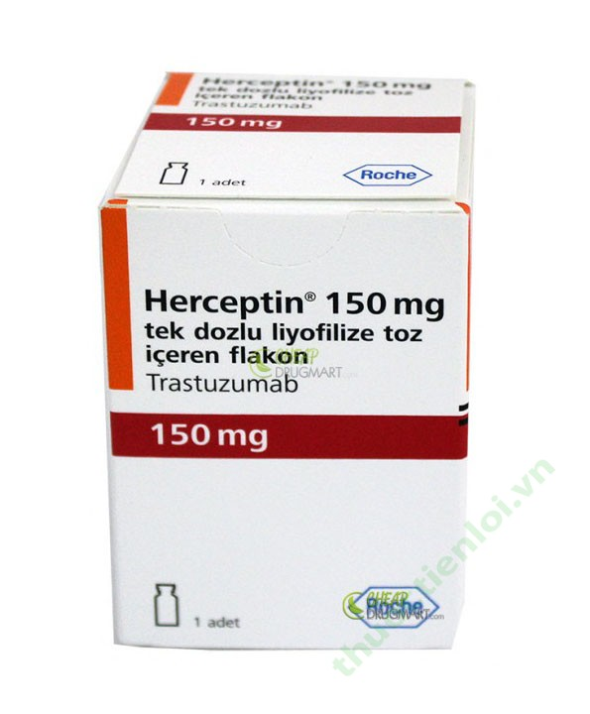
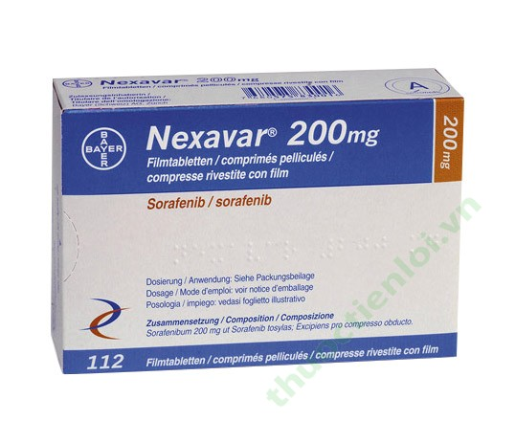
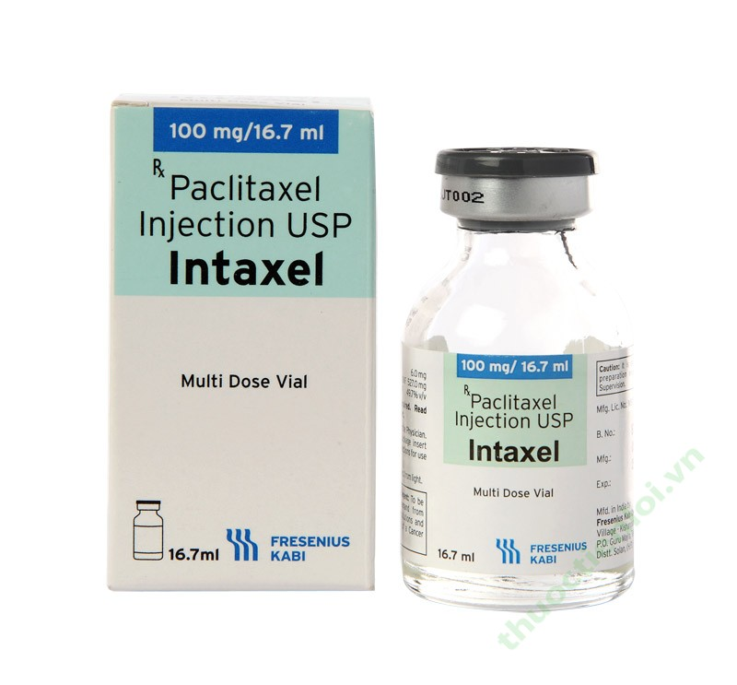
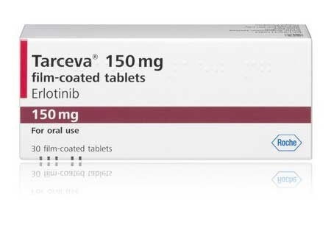
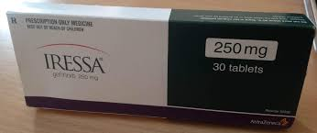
Các chất biến đổi ĐƯMD
1.500.000 đ
17.500.000đ
17.000.000đ
Nhóm thuốc mới
63.000.000đ
1.400.000đ
42.123.000 đ
42.500.000 đ

Slide 16
3. ỨNG DỤNG THỰC TẾ TRONG UNG THƯ PHỔI
Ung thư phổi là loại ung thư (K) phổ biến và gây tử vong cao hàng đầu đối với nam giới và thứ nhì đối với phụ nữ. Bệnh K phổi thường được phát hiện ở gđ thứ phát (nghĩa là đã di căn). Khoảng 15% trong số bệnh nhân phát hiện bệnh ở gđ sớm (nghĩa là ung thư nguyên phát tại phổi). Phần lớn người bị ung thư phổi là người hút thuốc. Nguy cơ K phổi ở người hút thuốc cao hơn người không hút thuốc từ 15 đến 25 lần.
Triệu chứng phổ biến nhất của căn bệnh này là ho (bao gồm cả ho ra máu), sụt cân, khó thở, và đau ngực.
Hiện tại chúng ta có thể KT đột biến gen để sử dụng thuốc điều trị nhắm đích. Các gen đột biến thường làm ung thư phát triển và di căn. Những loại thuốc nhắm đích giúp khóa những gen đột biến, ngăn chặn phát triển và thu gọn khối u. Với bệnh nhân phát hiện ung thư phổi, sinh thiết khối u là xét nghiệm cần thiết để kiểm tra gen EGFR và gen ALK.
Với loại khối u gen EGFR điều trị với thuốc Gefitinib, Erlotinib hoặc Afatinib hoặc với loại khối u có gen ALK thuốc Crizotinib là loại thuốc nhắm đích được sử dụng khống chế khối u với ít tác dụng phụ. Nếu bệnh nhân không có những loại gen trên, thì phương pháp điều trị hóa trị căn bản truyền thống là tối ưu.

Slide 17
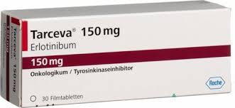
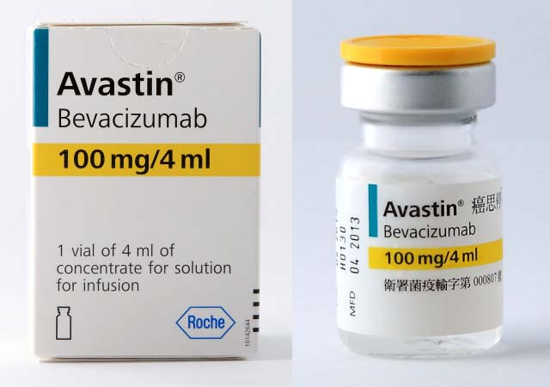
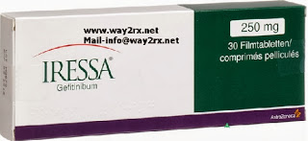
3. ỨNG DỤNG THỰC TẾ TRONG UNG THƯ PHỔI
- Phương pháp điều trị bằng Erlotinib, Gefitinib được áp dụng cho những bệnh nhân ung thư phổi không tb nhỏ có đột biến hoạt hóa EGFR, bệnh nhân không đủ thể lực để hóa trị hay có chỉ số tổng trạng cơ thế chức năng hoạt động kém.
- Khi người bệnh có xét nghiệm EGFR dương tính thì được chỉ định điều trị nhắm trúng đích với Erlotinib, Gefitinib. Việc điều trị bằng thuốc ức chế EGFR cũng giúp bệnh nhân tránh được nhiều tác dụng phụ; theo thống kê việc đi ngoài lỏng, phát ban, nổi mụn, khô da là 4 tác dụng phụ thường thấy của thuốc điều trị đích, nhưng không phải ai cũng gặp, và có tỉ lệ tương ứng là 49%, 44%, 25%, 13% khi dùng liều Iressa 250mg.
- Điều trị bằng thuốc ức chế EGFR đã được chứng minh hiệu quả trên cả thế giới khi kéo dài thời gian sống không bệnh tiến triển gấp hai đến ba lần so với hóa trị...
- Erlotinib Tablets (Tecxavar): 150mg/viên, 1viên/ngày, uống trước bữa sáng Gefitinib Tablets IP (Iressa): 250mg/viên, 1viên/ngày, uống trước bữa sáng

Slide 18
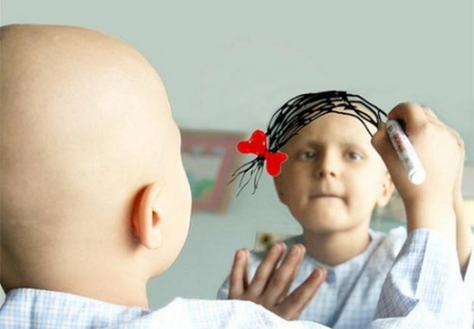
4. ĐỘC TÍNH CỦA HÓA TRỊ LIỆU UNG THƯ
Độc tính trên các tế bào sinh trưởng nhanh ( rụng tóc, thay đổi về da, móng; buồn nôn và nôn, tiêu chảy, viêm niêm mạch; suy tủy).
Loét miệng do tăng tiết acid
Các phản ứng quá mẫn
Độc tính trên các cơ quan:
+ Thận : cisplantin, streptozocin
+ Thần kinh: isofamid, paclitaxel
+ Tim: 5- FU, anthracyclin
+ Gan: asparaginase, busulfan
Độc tính muộn của hóa trị liệu: còi cọc, RL sinh trưởng ở TE, khối u ác tính thứ phát

Slide 19
4. ĐỘC TÍNH CỦA HÓA TRỊ LIỆU UNG THƯ
MỘT SỐ THUỐC KHẮC PHỤC ĐỘC TÍNH CỦA HÓA TRỊ LIỆU
Calci folinat: Được dùng để làm mất tác dụng đối kháng acid folic của methotrexat, và do đó làm cho tình trạng viêm niêm mạc và ức chế tủy xương giảm đi
Metoclopramid: Để phòng và chống nôn do dùng các hoá trị liệu chống ung thư, hoặc điều trị nôn sau phẫu thuật.
Dexamethason: Là thuốc được lựa chọn để ngăn ngừa triệu chứng buồn nôn và nôn xảy ra chậm
Mesna: ngăn ngừa viêm bàng quang xuất huyết
Levamisol: có tác dụng kích thích miễn dịch. Độc tính chủ yếu là các triệu chứng trên thần kinh trung ương, buồn nôn, viêm da và phản ứng quá mẫn.
Filgrastim là thuốc làm tăng bạch cầu, thường dùng khi mất bạch cầu hạt hoặc giảm bạch cầu hạt trung tính, có sốt sau hoá trị liệu chống ung thư.
Molgramostim được phối hợp dùng cho người bệnh dùng loại hoá trị liệu ung thư dễ gây suy tủy để ngăn ngừa giảm bạch cầu trung tính và cũng là ngăn chặn nhiễm
Allopurinol: Trong điều trị u lympho không Hodgkin và bệnh bạch cầu, thường gây tăng acid uric huyết, nên dễ hình thành các tinh thể acid uric ở đường tiết niệu. Allopurinol có tác dụng làm giảm tai biến các triệu chứng trên.

Slide 20
5. MỘT SỐ NGUYÊN TẮC DÙNG THUỐC CHỐNG UNG THƯ
Dùng thuốc với liều cao nhất → diệt được nhiều tb ung thư nhất
Phối hợp thuốc→ tránh kháng thuốc, tăng hiệu quả điều trị
Pha loãng khi tiêm tĩnh mạch
Chú ý nhiễm khuẩn → trãnh nhiễm bệnh cho BN khi họ bị ung thư với đáp ứng miễn dịch kém.
TÀI LIỆU THAM KHẢO
https://www.dieutri.vn/daicuongungthu/14-3-2013/S3597/Dai-cuong-chan-doan-benh-ung-thu.htm
http://www.vienungthu.com/cac-giai-doan-cua-ung-thu.html
http://bacsy.net.vn/
http://www.thuoctienloi.vn
http://nhathuoctay.com.vn

